Slide 1
Vestuario académico en el Aula-Museo del Instituto “Profesor Domínguez Ortiz”. El ceremonial histórico de la Segunda Enseñanza y su simbología Prof. Dr. Miguel Mayoral Moraga Instituto “Profesor Domínguez Ortiz”

Slide 2
Pocas piezas históricas de vestuario académico en nuestros institutos
Era de carácter personal
Fue desapareciendo desde principios del siglo XX y, definitivamente, tras la Guerra Civil.
Sin embargo, se mantuvo durante casi cien años sustentado por la ley

Slide 3
Pérdida del vestuario académico

Slide 4
Patrimonio material e inmaterial
En los últimos años hemos logrado un importante número de piezas originales de gran valor
Hemos investigado su origen y significado
Hemos recuperado la tradición

Slide 5
¿0rigen de esta tradición?
Edad Media
Iglesia
Bachilleres:
Variedad, pero elementos comunes
Manto del color del coleg.
Beca (de la estola eclesiástica) Pronto da nombre a la pensión ec,
Rosca, que podía ser doble
Pero… MANTEÍSTAS
En 1835, se prohibe

Slide 6
- Exposiciones - Grabados - Molde

Slide 7
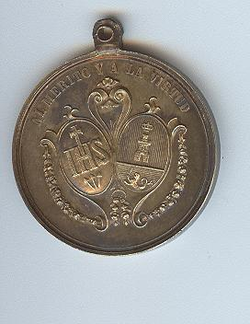
¿Y en los institutos del XIX?
“que los jóvenes observen en sus trajes el decoro y la compostura admitidos en la buena sociedad”
El botón y la medalla del Liceo

Slide 8
Los profesores
Real Decreto de Isabel II, 1850: intento de uniformidad estatal
Toga
Sobrevesta (capa con cogulla)… pero también, muceta de terciopelo de los maestros del bachill. de Artes
Puñetas (embellecimiento y protección)
Birrete
La forma (hexagonal-octog.)
El color

Slide 9
La venera profesional
“Elisabet II publicae institucioni”
“Perfundet omnia lucet”

Slide 10
¿En qué situaciones debían vestirse estos trajes?
“Debajo de la toga se llevará traje enteramente negro; pero, en los actos solemnes, se usará la corbata blanca”
“Apertura de Curso”
“Graduación”
“Toma de Posesión”

Slide 11
Profesor togado y alumnos del Instituto de…

